Slide 1
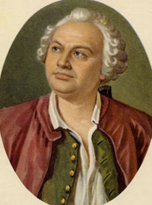
Пусть кто-нибудь попробует вычеркнуть из математики степени,
и он увидит, что без них далеко не уедешь.
Ломоносов М. В.

Slide 2
История возникновения степени числа

Slide 3
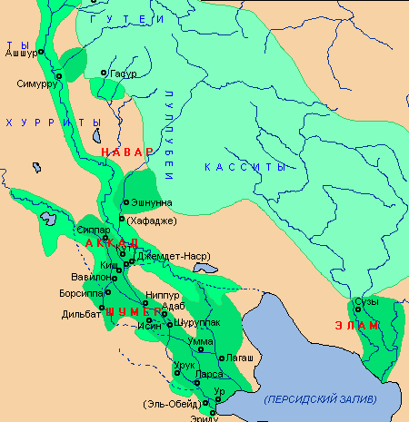

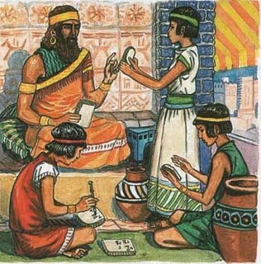
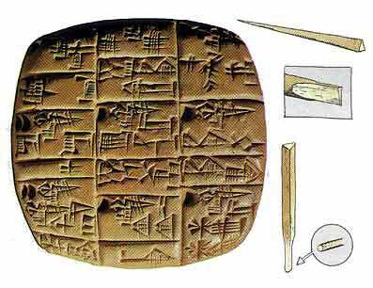
Сложение, вычитание, умножение и деление идут первыми в списке арифметических действий. У математиков не сразу сложилось представление о возведении в степень,
как о самостоятельной операции, хотя в самых древних математических текстах Древнего Египта и Междуречья встречаются задачи на вычисление степеней.

Slide 4
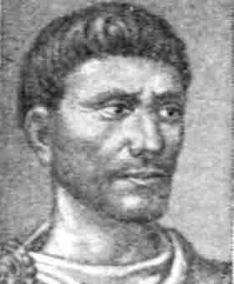
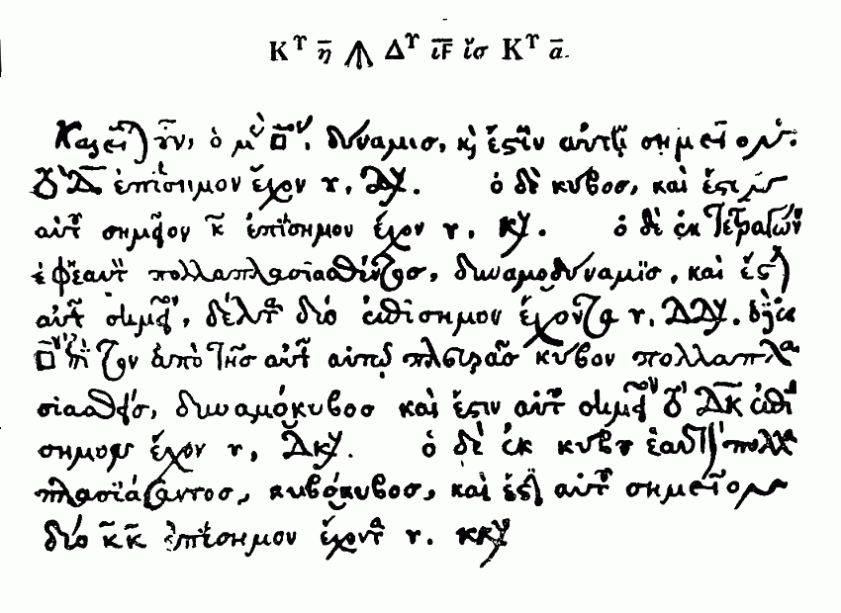
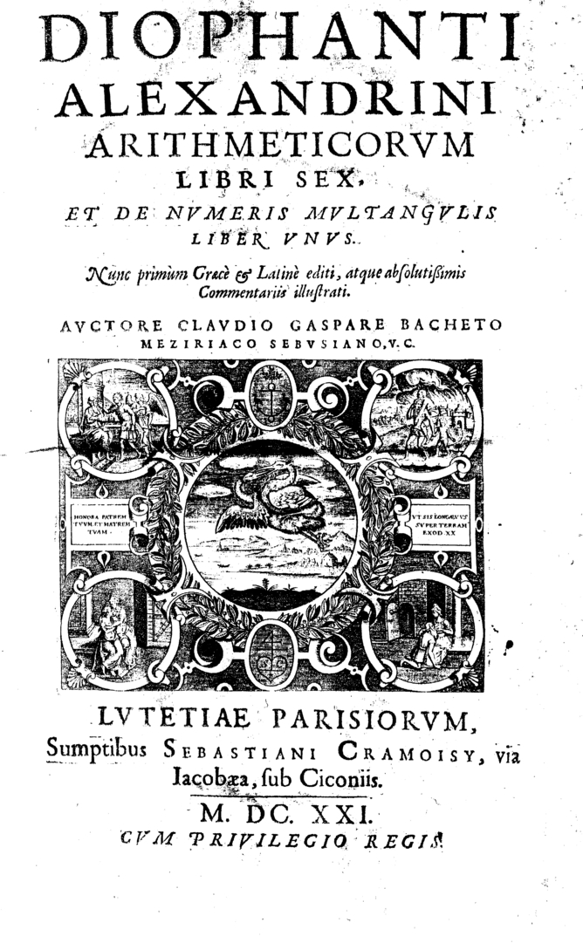
В своей знаменитой «Арифметике» Диофант Александрийский описывает первые натуральные степени чисел так:
«Все числа… состоят из некоторого количества единиц; ясно, что они продолжаются, увеличиваясь до бесконечности. …среди них находятся: квадраты, получающиеся от умножения некоторого числа самого на себя; это же число называется стороной квадрата, затем кубы, получающиеся от умножения квадратов на их сторону, далее квадрато-квадраты — от умножения квадратов самих на себя, далее квадрато-кубы, получающиеся от умножения квадрата на куб его стороны, далее кубо-кубы — от умножения кубов самих на себя».

Slide 5
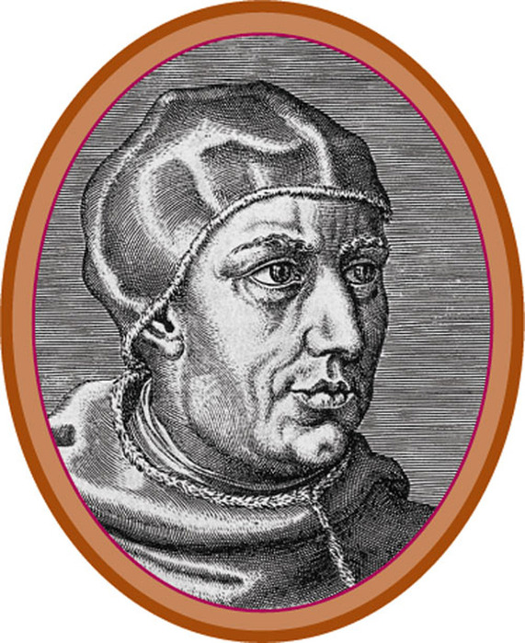
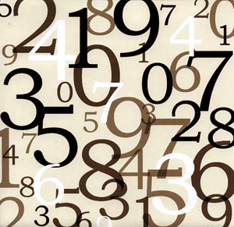
Немецкие математики Средневековья стремились ввести единое обозначение и сократить число символов. Книга Михеля Штифеля «Полная арифметика» (1544 г.) сыграла в этом значительную роль.

Slide 6
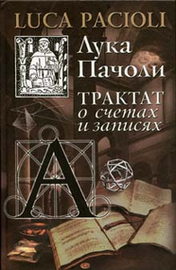
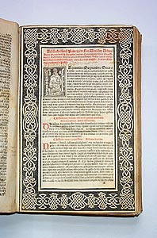
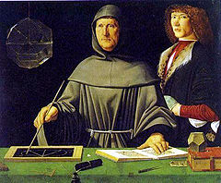
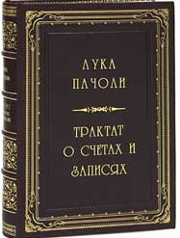
«Сумма знаний…» Луки Пачоли была одним из первых опубликованных сочинений. Но математики продолжали искать более простую систему обозначений так как его обозначения были не удобны.
Француз, бакалавр медицины Никола Шюке (? - около 1500 г.) смело ввёл в свою символику не только нулевой, но и отрицательный показатель степени. Он писал его мелким шрифтом сверху и справа от коэффициента.

Slide 7
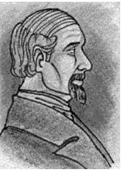
В XVI в. итальянец Раффаэле Бомбелли в своей «Алгебре» использовал ту же идею. Он обозначал неизвестное специальным символом 1, а символами 2, 3,... - его степени. Обозначения Бомбелли также оказали влияние и на символику нидерландского математика
Симона Стевина (1548—1620).
Он обозначал неизвестную величину кружком О, внутри которого указывал показатели степени.
Стевин предложил называть степени по их показателям - четвёртой, пятой и т. д. и отверг Диофантовы составные выражения «квадрато-квадрат», «квадрато-куб».
Раффаэле Бомбелли

Slide 8
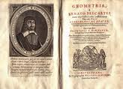
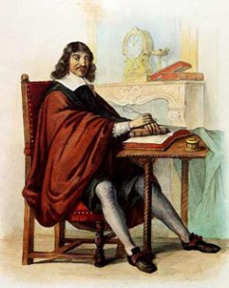
У Рене Декарта в его «Геометрии» (1637) мы находим современное обозначение степеней а²,а³,...
Любопытно, что Декарт считал, что а*а не занимает больше места, чем а² и не пользовался этим обозначением при записи произведения двух одинаковых множителей.

Slide 9

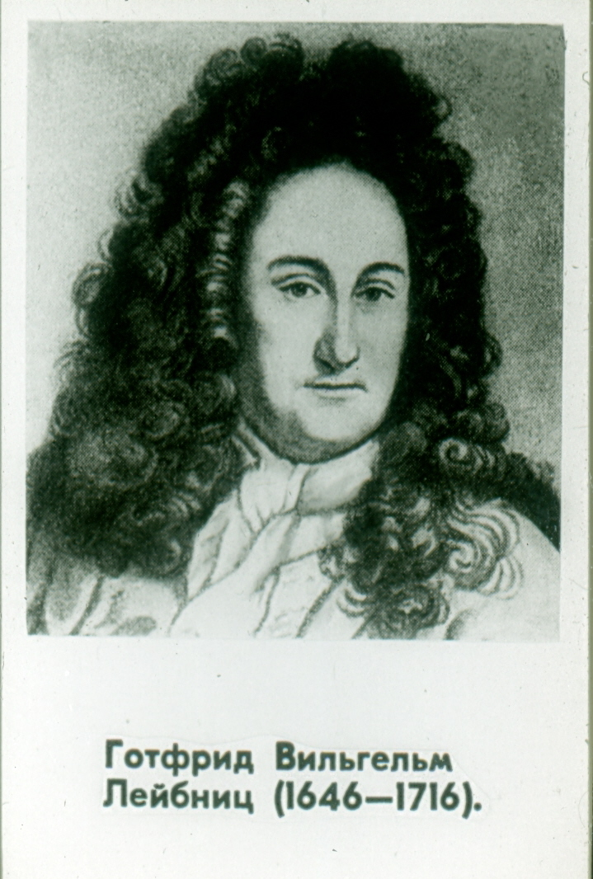

Немецкий ученый Лейбниц считал, что упор должен быть сделан на необходимости применения символики для всех записей произведений одинаковых множителей и применял знак а²

